Slide 1
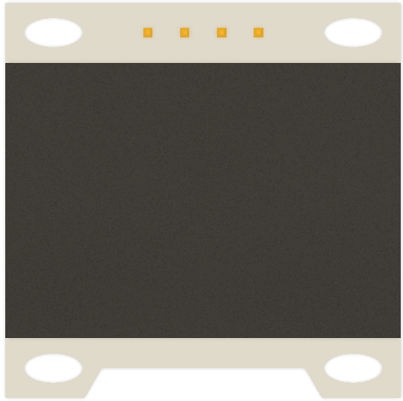
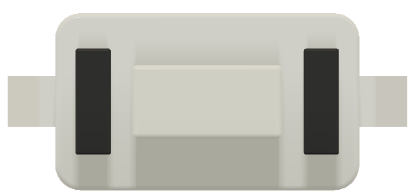


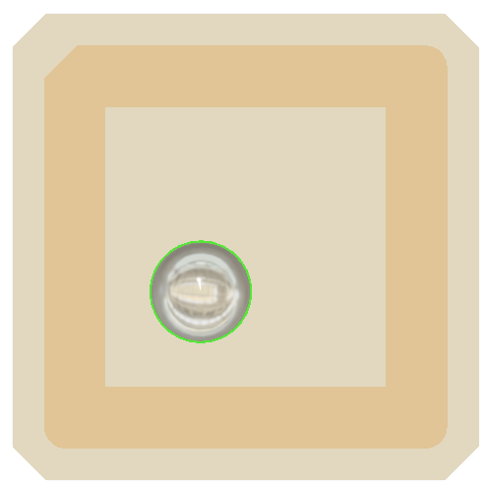

Slide 2
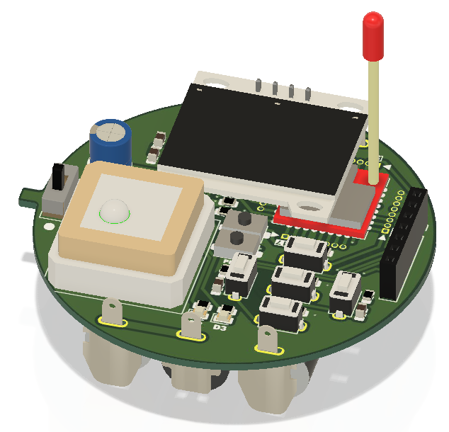
ディスプレイ
TWE-Lite-RED
GPSレシーバー
単四電池3本

Slide 3
TWE-Lite-RED
マイコン、親機子機間の無線通信
GPSレシーバー
GPS情報の取得
ディスプレイ
用途
部品名称
用途
部品名称
用途
部品名称
用途
部品名称
用途
部品名称
用途
部品名称
用途

